Slide 1
UTE – Università Cardinal Colombo - MILANO Giovedì, 27 febbraio 2025
Nicholas Sparks
«LE PAGINE
DELLA NOSTRA
VITA»
Una storia americana
datata 1946
tra un lui e una lei
nel North Carolina.
.
.

Slide 2
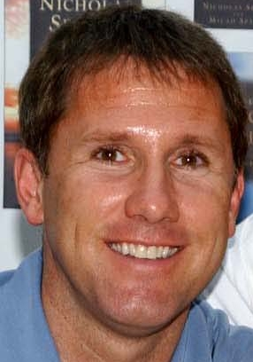
L’autore statunitense Nicholas Sparks. Un copertina del romanzo, 1996.

Slide 3
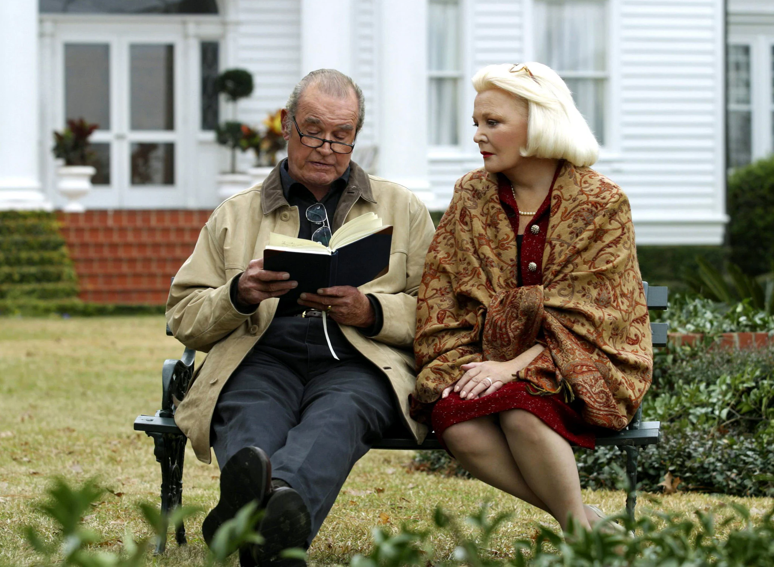
James Garner legge il taccuino a Gena Rowlands, malata di Alzheimer.

Slide 4
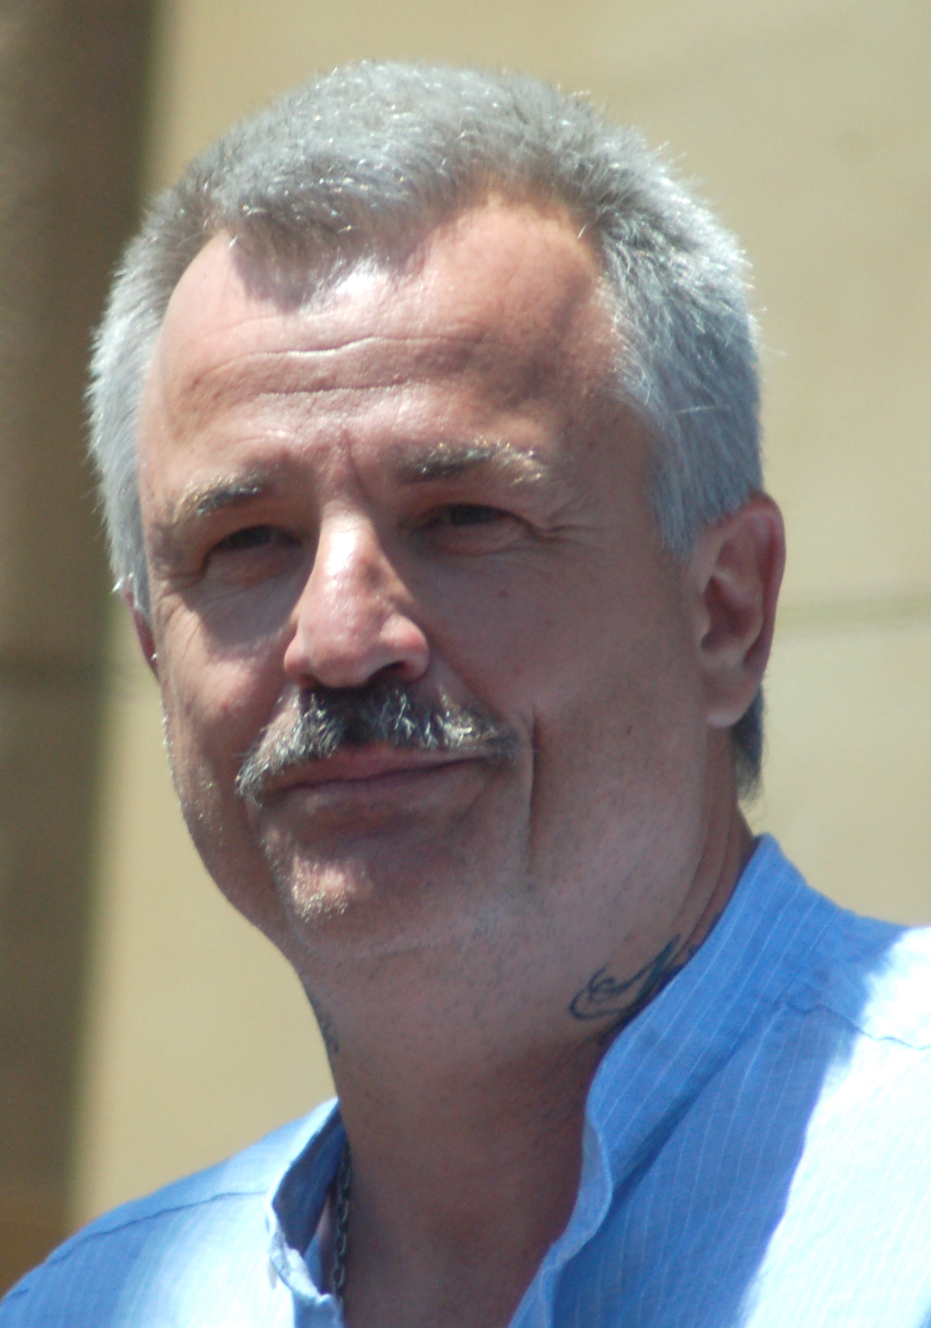
Locandina del film, anno 2004. Il regista americano Nick Cassavetes.

Slide 5
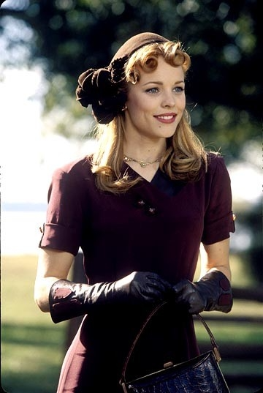
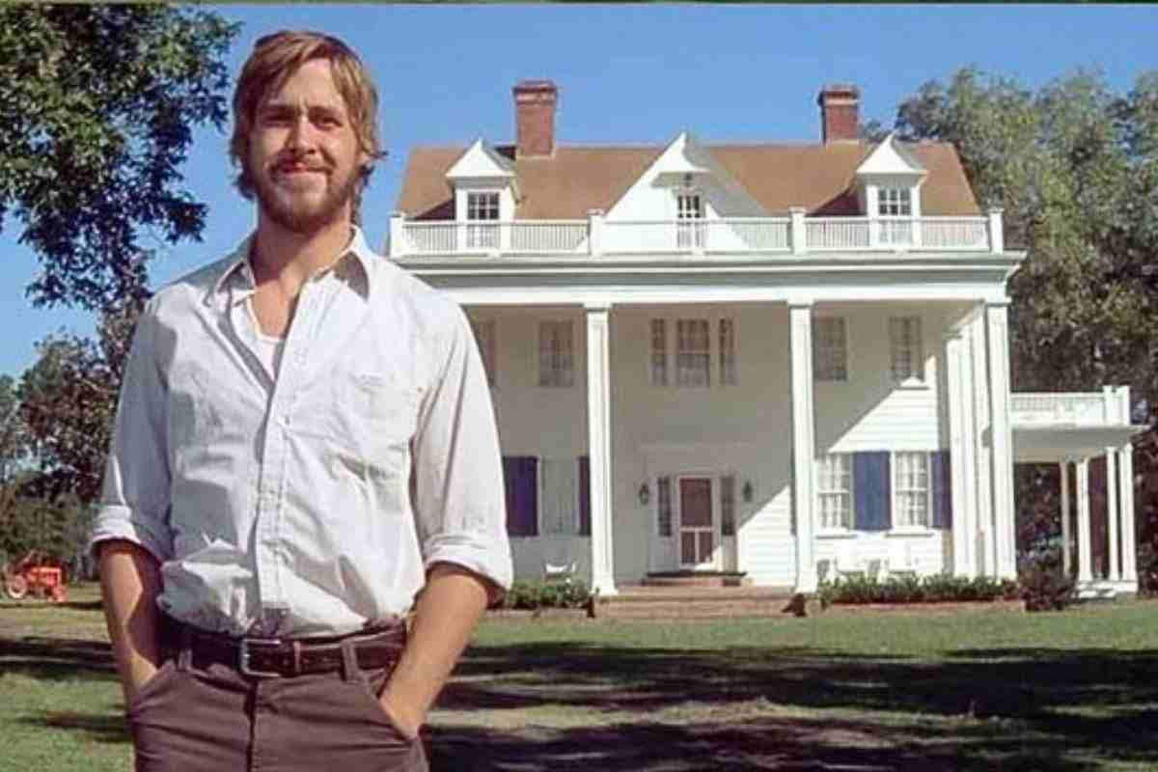
Rachel McAdams: Allison “Allie” Hamilton. Ryan Gosling: Noah Calhoun

Slide 6
L’attore James Marsden nel ruolo del ricco Lon Hammond Jr.

Slide 7
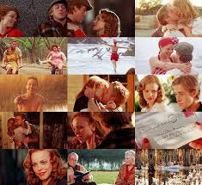
Collage di scene del film.

Slide 8
Anno 2004

Slide 10
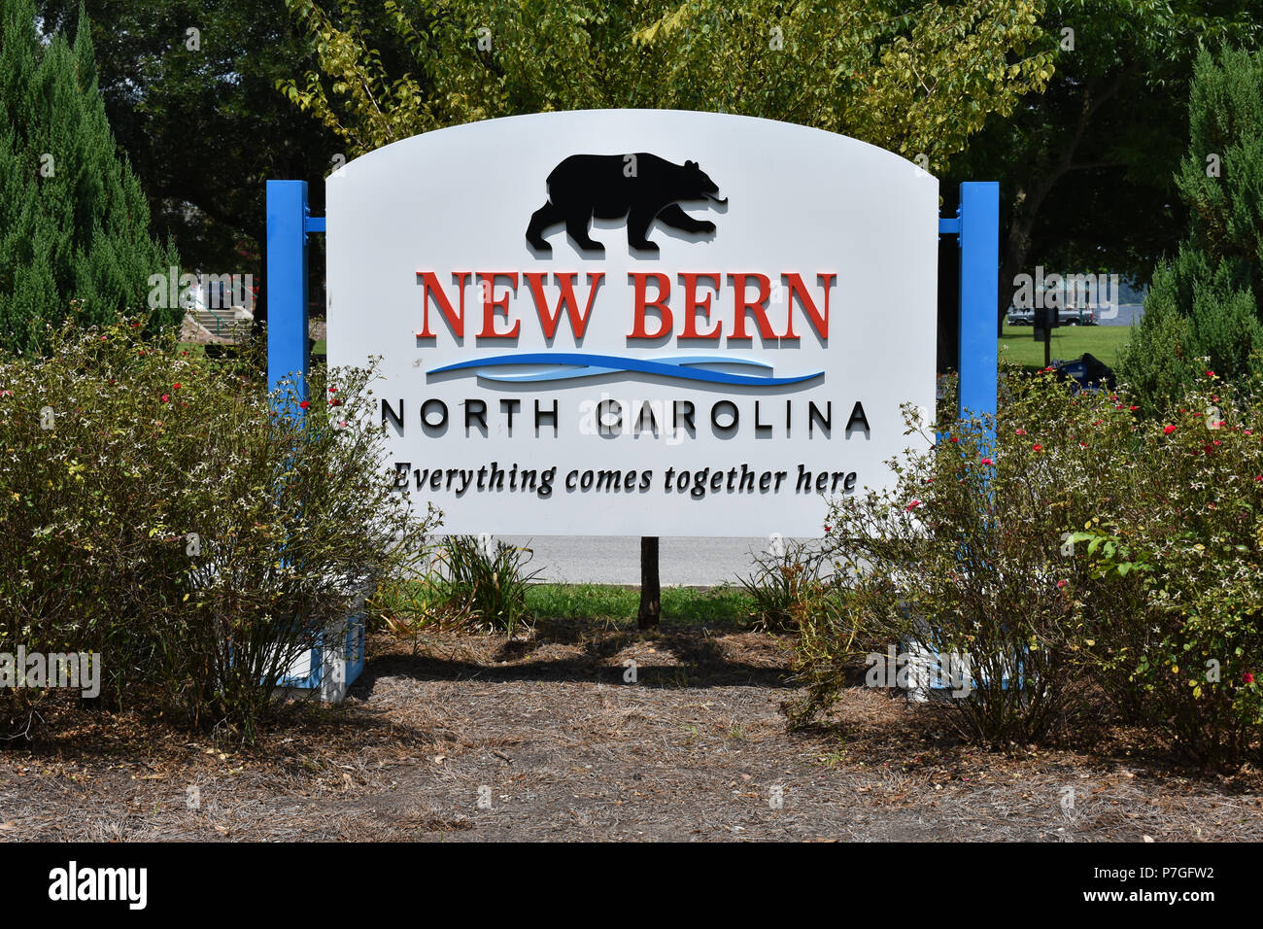

Slide 11
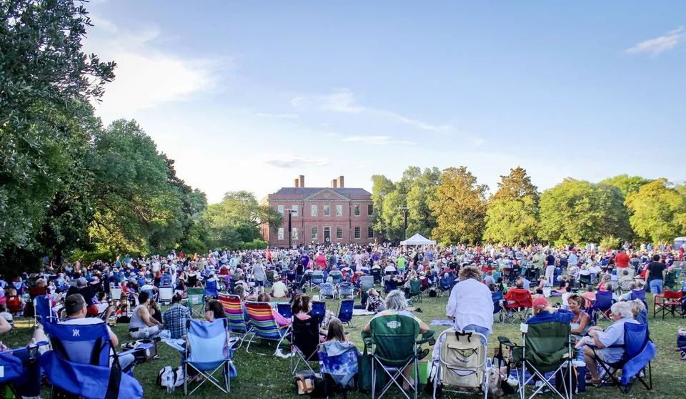
Il Neuse River Festival a New Bern, North Carolina, USA.

Slide 12
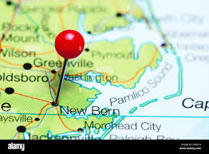
New Bern in North Carolina, USA.

Slide 13
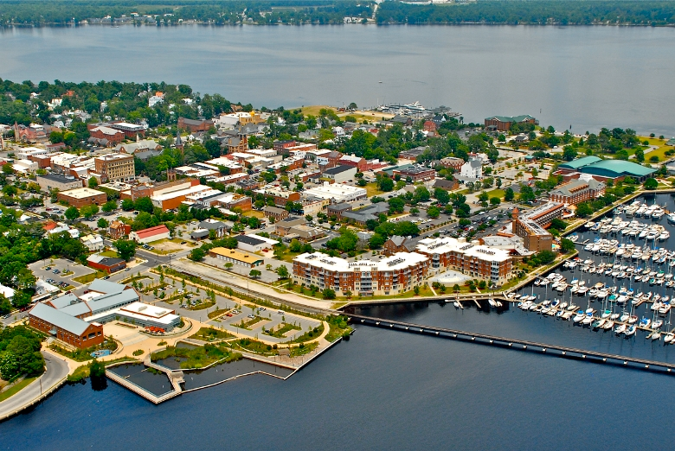
Scorcio di New Bern sul lungofiume Brices Creek.

Slide 14
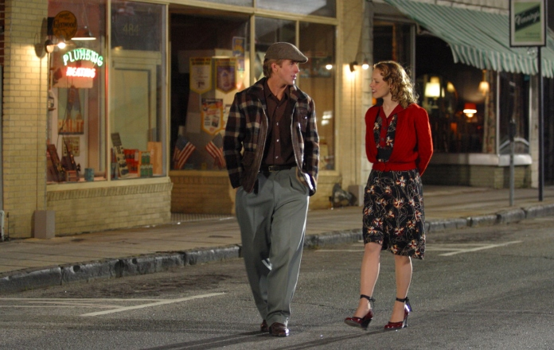
Noah e Allie a passeggio per le vie di New Bern.

Slide 15
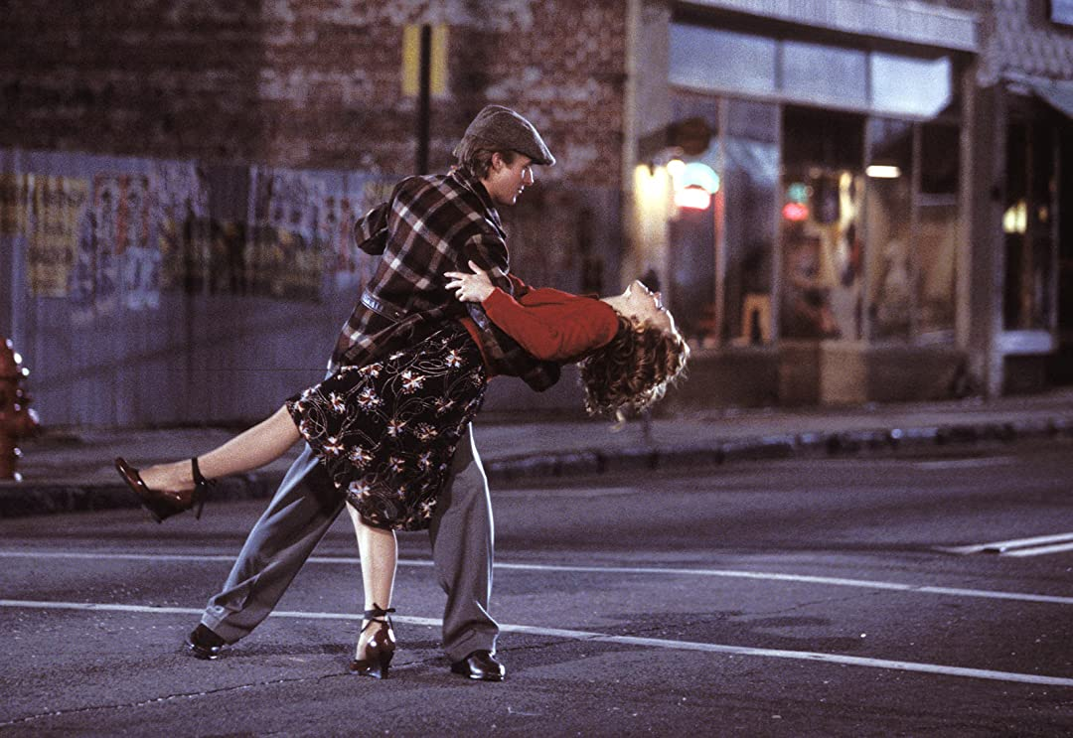

Slide 16
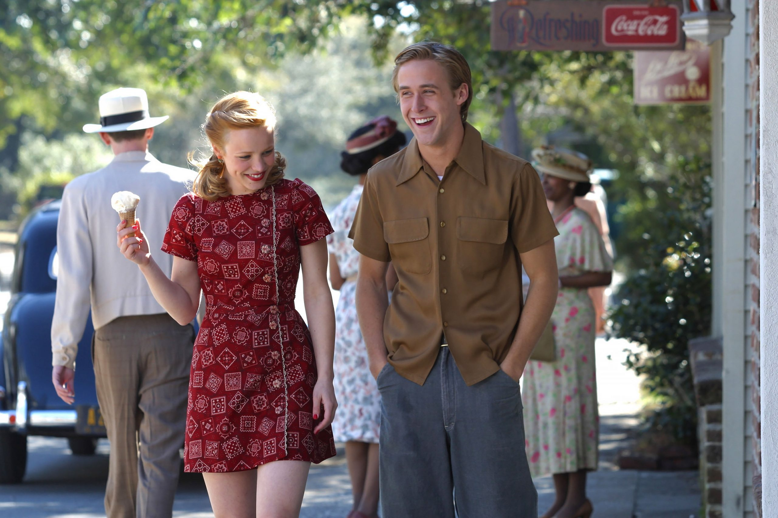
…a passeggio con gelato!

Slide 17
I primi approcci d’amore.

Slide 19
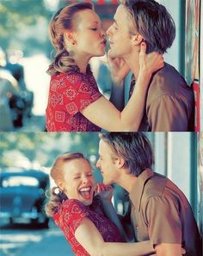

Slide 20
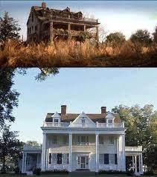
La casa colonica abbandonata vicino al fiume Brices Creek, prima e dopo il restauro.

Slide 21
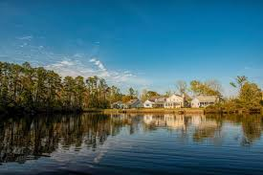
Un gruppo di case lungo le rive del fiume Brices Creek, North Carolina.

Slide 22
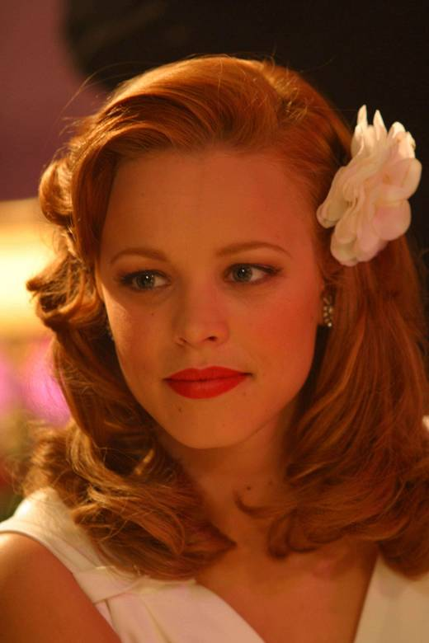
. Primo piano di Allie, l’attrice Rachel McAdams.

Slide 23
New Bern lungo il fiume Brices Creek.

Slide 24
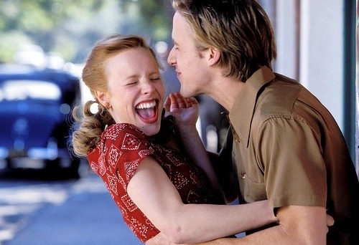

Slide 25
Le lettere di Noah senza nessuna risposta.

Slide 30
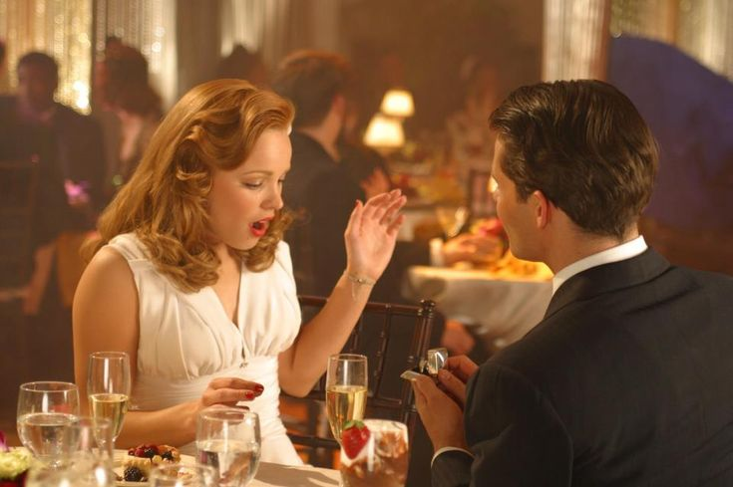
Allie a cena con il facoltoso avvocato l'avvocato Lon Hammond Jr.

Slide 31
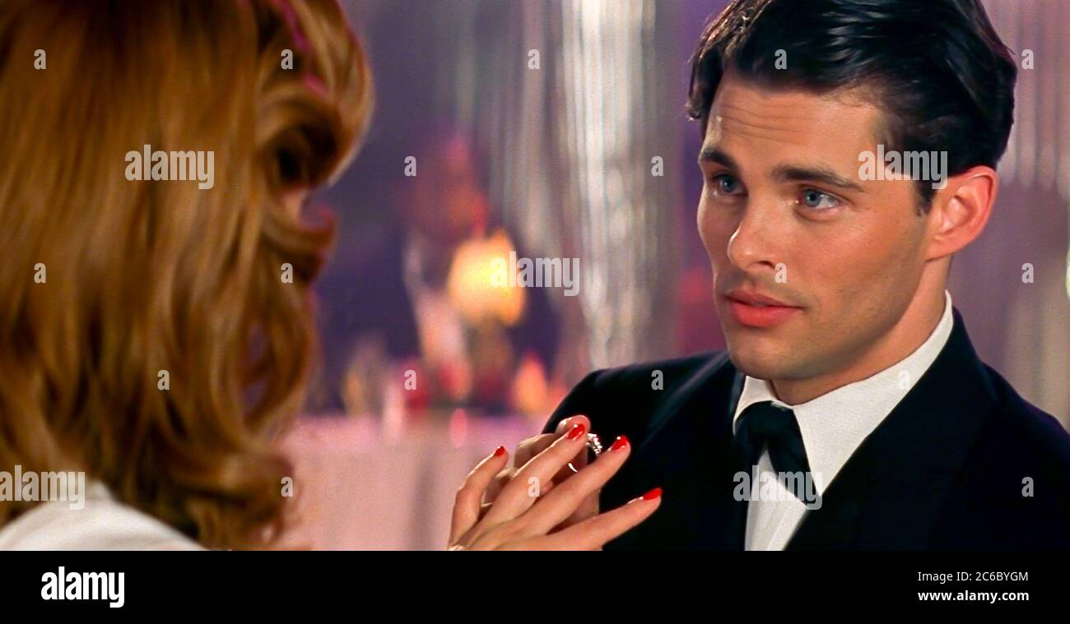
…stessa foto a ruoli rovesciati.

Slide 32
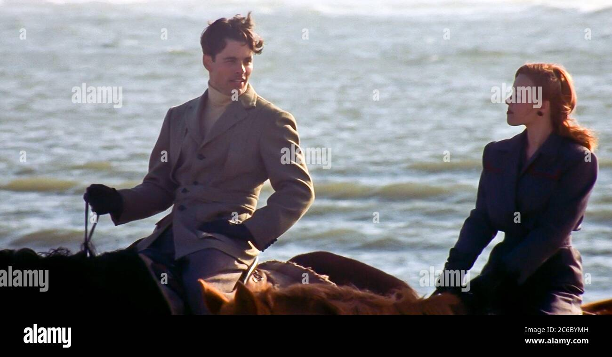
Lon e Allie in giro a cavallo.

Slide 33
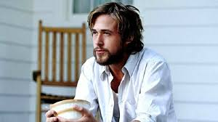
Noah Calhoun, l’attore Ryan Gosling.

Slide 34
La grande casa colonica abbandonata vicino al fiume Brices Creek..

Slide 35
Noah posa orgoglioso davanti alla casa dopo il restauro.

Slide 36
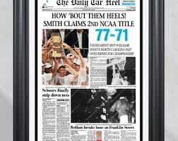
La cover di un giornale locale del North Carolina.

Slide 38
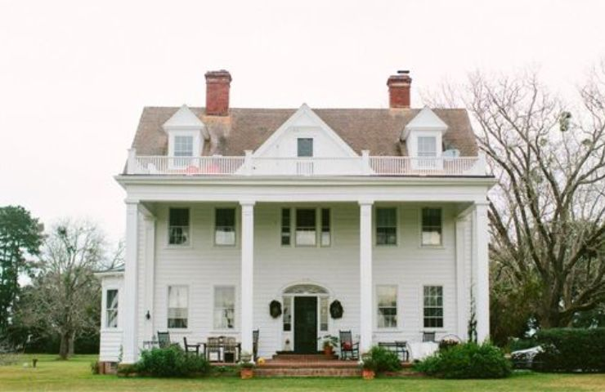
Villa di Martins Point Plantation, una delle location del film.

Slide 39
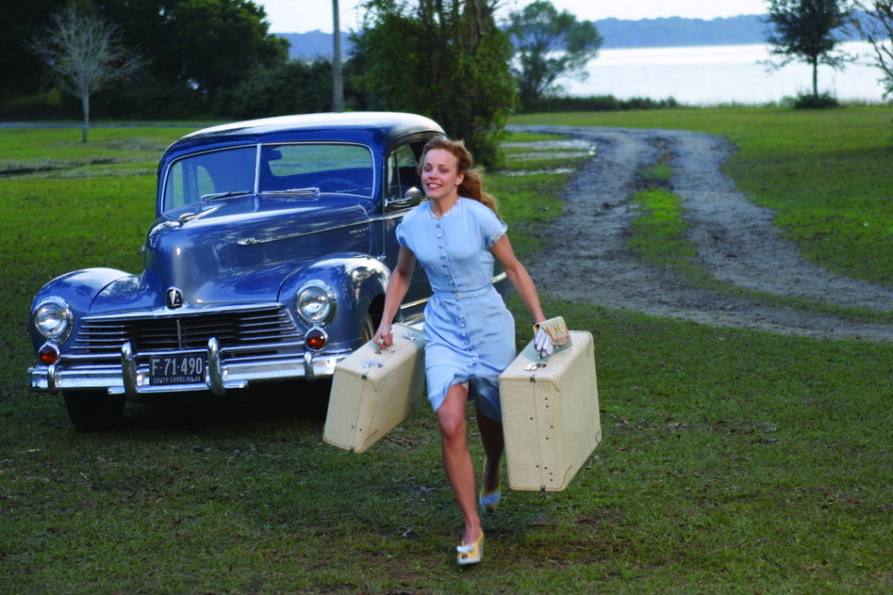
Allie torna a New Ber da Noah.

Slide 40
Allie col plico delle lettere di Noah.

Slide 41
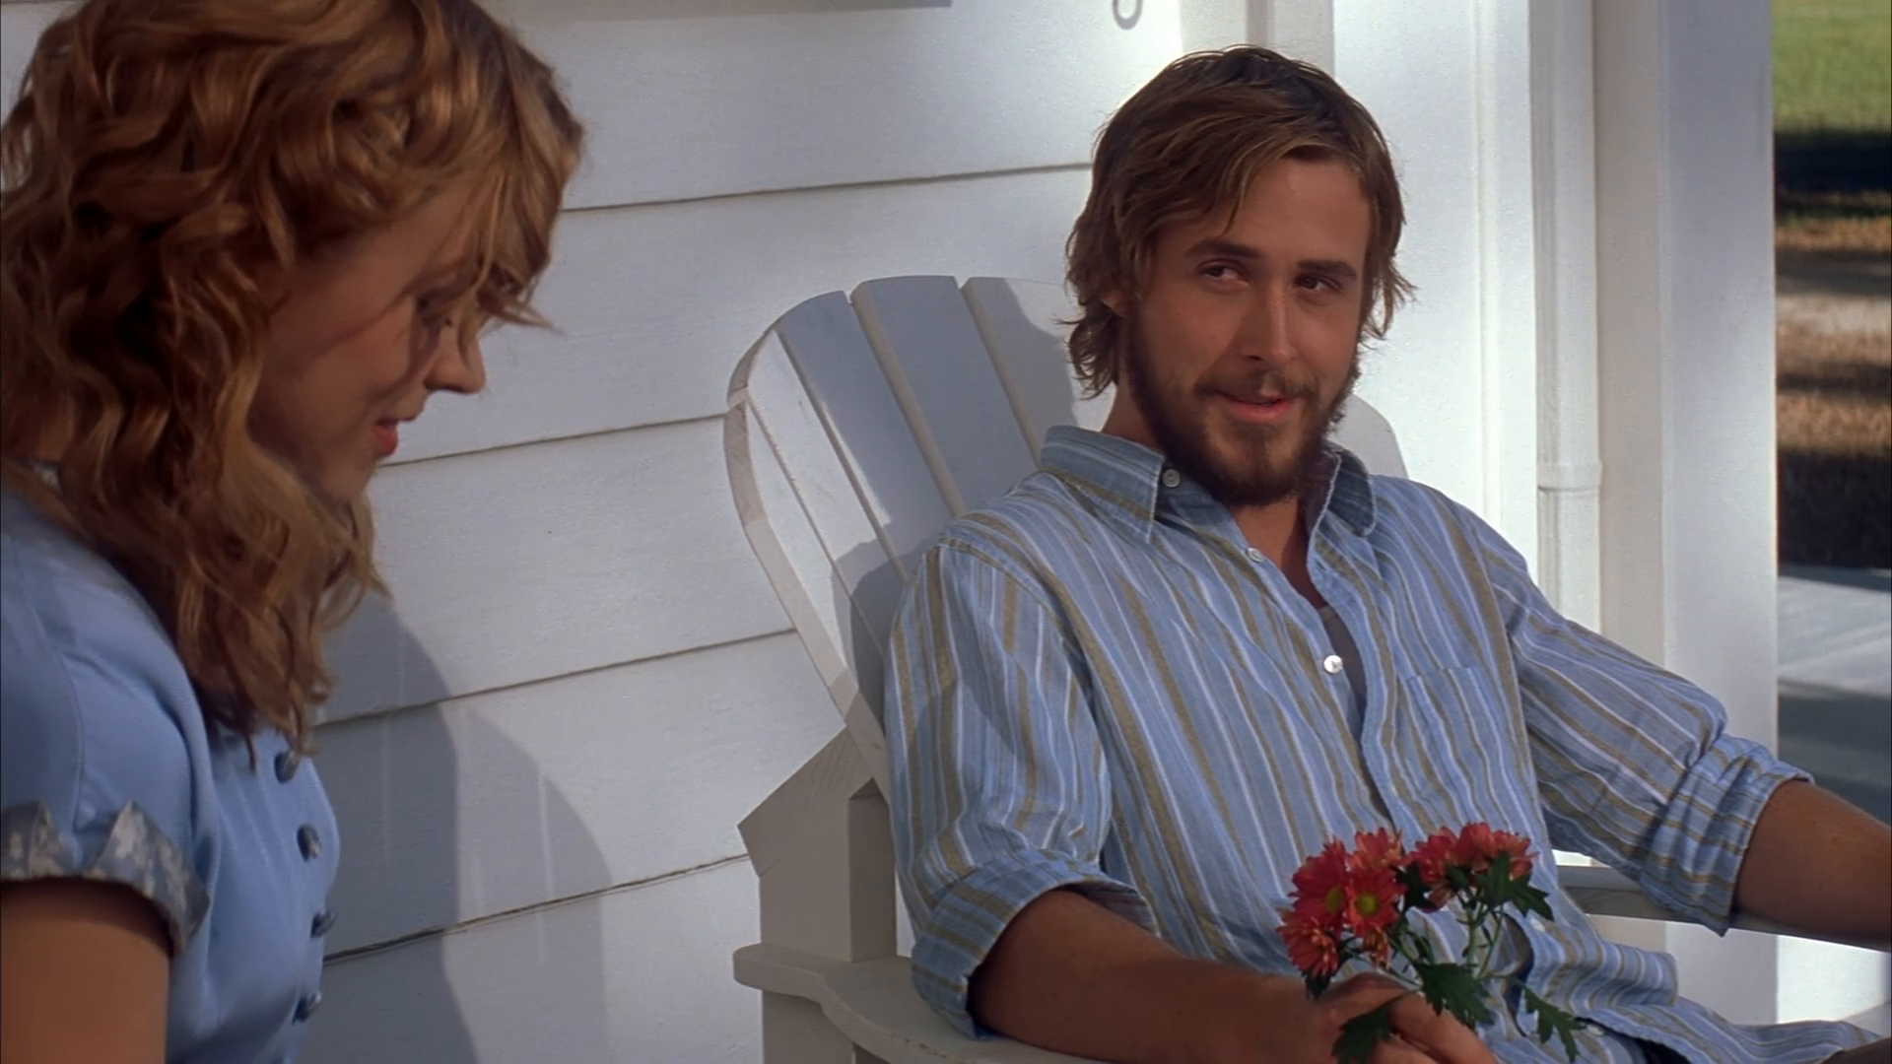
Allie e Noah seduti sotto la veranda della casa restaurata.

Slide 42
…scambio animato fra i due.

Slide 43
Il facoltoso avvocato Lon Hammond Jr. l’attore James Marsden.

Slide 44
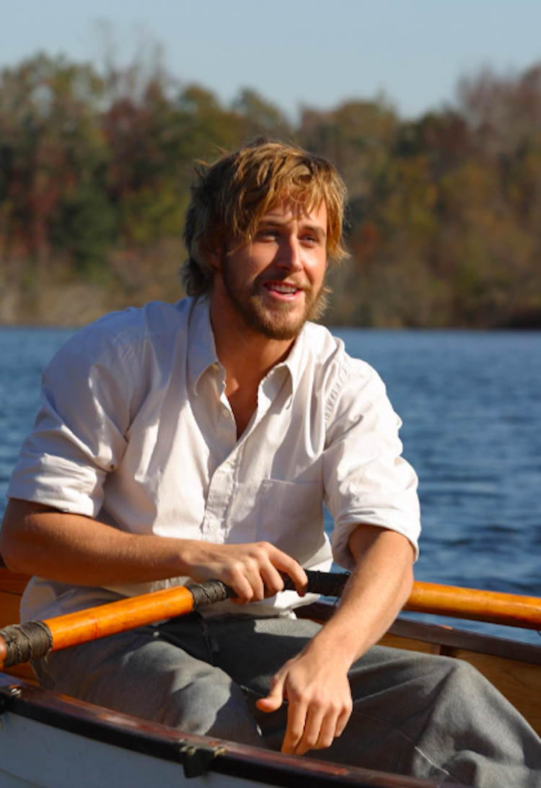
Noah in barca sul fiume Brices Creek.

Slide 45
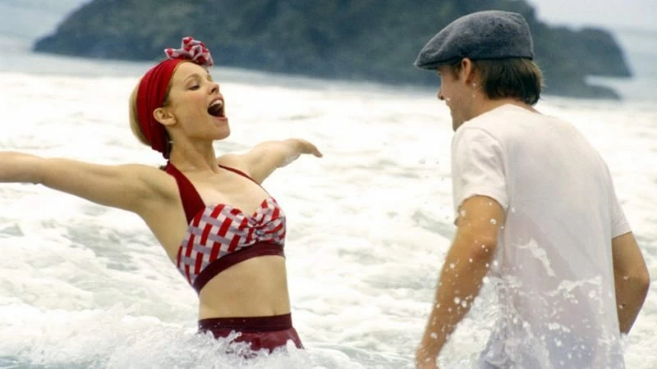

Slide 47
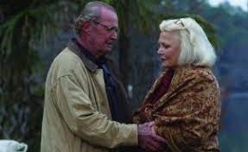
Noah Calhoun, l’attore James Garner, e Allison Hamilton, l’attrice Gena Rowlands, anziani nella casa di riposo.

Slide 51
GRAZIE
Alla prossima
Giovedì, 6 marzo 2025
“MODIGLIANI.
L’ULTIMO ROMANTICO”
di Corrado Augias, 1999.

